Slide 1
DEUTSCH !!!
WARUM ?
TEDESCO !!!
PERCHE‘ ?

Slide 2
I PAESI DI LINGUA TEDESCA SONO IL CUORE GEOGRAFICO DELL’EUROPA!
IL TEDESCO E’ LA LINGUA MATERNA PIU’ DIFFUSA NELL’UNIONE EUROPEA

Slide 3
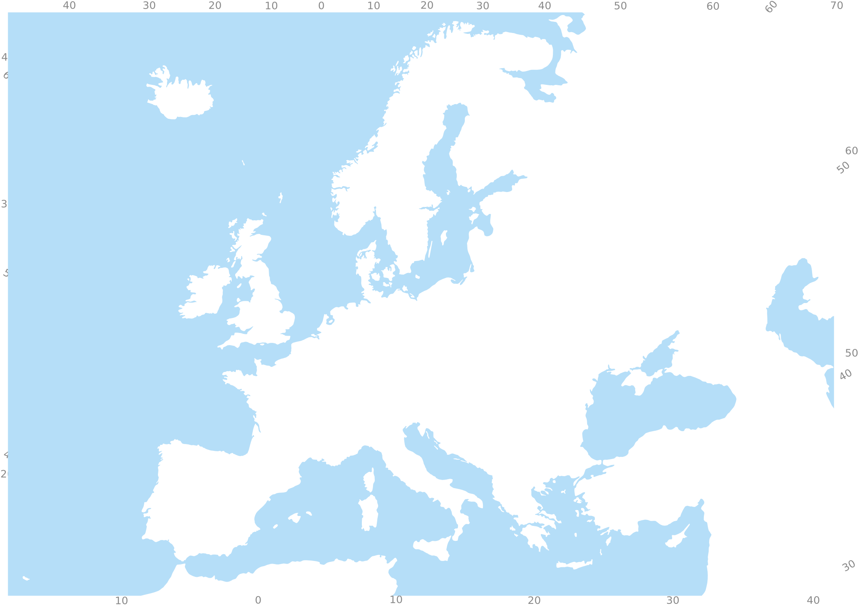
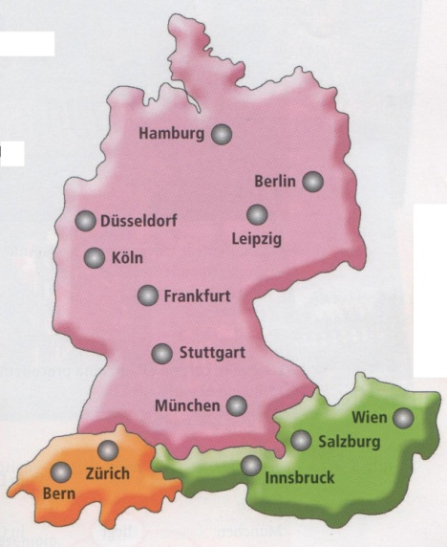
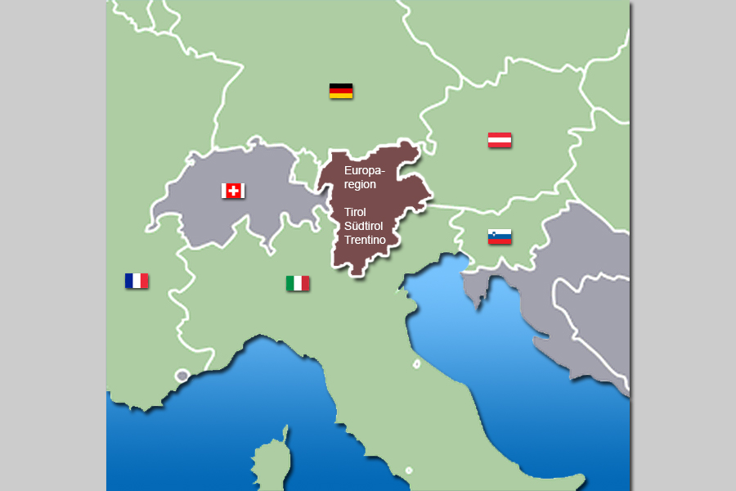
Il tedesco è al centro dell’Europa (E NON COSì LONTANO DA NOI!!)
DEUTSCHLAND
SCHWEIZ
ÖSTERREICH

Slide 4
Perchè scegliere tedesco alle scuole medie?
Il tedesco non è così difficile!
Pronuncia e intonazione del tedesco non presentano grosse difficoltà. La grammatica ha una struttura chiara e logica.
Il tedesco dopo l’inglese è più semplice!
I ragazzi che hanno già iniziato lo studio della lingua inglese sono agevolati poiché le due lingue, entrambe di origine germanica, hanno strutture simili: i ragazzi capiscono quindi più facilmente e rafforzano le conoscenze già acquisite nell’altra lingua.
Il tedesco “apre la mente”!!
Il tedesco, essendo una lingua di grande sistematicità e precisione, è una lingua altamente formativa; è importante affrontarne lo studio già alla scuola media in quanto stimola le capacità logico-analitiche dei ragazzi ed ha quindi una ricaduta positiva anche sull’apprendimento di altre discipline

Slide 5
PERCHE’ CONTINUARE TEDESCO ALLE SCUOLE SUPERIORI?
Il tedesco offre in prospettiva importanti opportunità di qualificazione professionale e favorisce l’accesso al lavoro!
I dati ufficiali confermano che la Germania è il primo partner commerciale dell’Italia
Molte ditte tedesche hanno filiali in Italia, soprattutto nelle regioni del Nord
Sempre più imprese gradiscono che i loro collaboratori siano in grado di comunicare con i partner internazionali direttamente nella loro lingua, senza dover ricorrere ad una terza lingua straniera
Anche nel settore del turismo il tedesco garantisce più opportunità di occupazione: i cittadini di lingua tedesca sono al primo posto fra coloro che scelgono l’Italia come meta turistica

Slide 6
QUALCHE DATO INTERESSANTE SU CUI RIFLETTERE……

Slide 14
FORUM ITALO-TEDESCO14-06-2023 -
Milano, 14 giugno 23
Si è svolta oggi la 17ª diciassettesima edizione del Forum Economico Italo-tedesco, il tradizionale appuntamento della Camera di Commercio Italo-Germanica AHK Italien dedicato ai temi caldi nei rapporti tra i nostri due Paesi e che ha posto in evidenza come i rapporti binazionali siano una risorsa strategica (...)
In apertura dei lavori è intervenuta Monica Poggio, presidente AHK Italien, che ha sottolineato il legame strutturale tra i due principali Paesi manifatturieri d'Europa (…)
Nel corso dell'evento, è stato presentato uno studio realizzato in collaborazione con Ipsos e dedicato alle principali dinamiche che intessano le aziende italiane e tedesche (..)
Secondo i dati raccolti dall'istituto, Germania e Italia sono i Paesi con la reputazione più alta nel contesto europeo(…)
Tra le evidenze dello studio emerge che tre quarti delle imprese ritengono che la partnership italo-tedesca sia un vantaggio per le proprie attività (…)
Non sorprende, dunque, che la quasi totalità del campione (86% delle aziende italiane, 91% di quelle tedesche) voglia mantenere stabile o aumentare il proprio business nel rispettivo mercato estero. Più della metà, inoltre, considera strategico il rafforzamento dei rapporti economici tra i nostri due Paesi(…)

Slide 20
https://www.ispionline.it/it/pubblicazione/italia-germania-unalleanza-imprescindibile-22310
ISPI ISTITUTO PER GLI STUDI DI POLITICA INTERNAZIONALE
21 febbraio 2019
Italia-Germania: un'alleanza imprescindibile
Danilo Taino
CORRIERE DELLA SERA
Antonio Villafranca
ISPI RESEARCH COORDINATOR
Nei rapporti tra il nostro paese e il resto del mondo ce ne sono alcuni da cui non è possibile prescindere. Legami che travalicano qualsiasi governo o attriti più o meno passeggeri perché espressione di un inequivocabile interesse nazionale. Questo è il senso del legame che unisce l’Italia alla Germania.
Partire dalle relazioni economiche tra i due paesi risulta quasi riduttivo rispetto alla profondità ed estensione di legami che hanno portata storica e culturale. Ma in un momento in cui la crescita economica segna il passo dentro e fuori l’Eurozona, l’economia può rappresentare un buon punto di partenza.
Per l’Italia Berlino rappresenta il primo partner commerciale al mondo con un interscambio che lo scorso anno ha superato i 121 miliardi di euro. Un partner cui è destinato oltre il 12% delle nostre esportazioni. Ma questi dati macro, di per sé già importanti, segnalano solo in parte la profondità dei legami economici tra i due principali paesi manifatturieri dell’Unione europea.
(…)

Slide 21
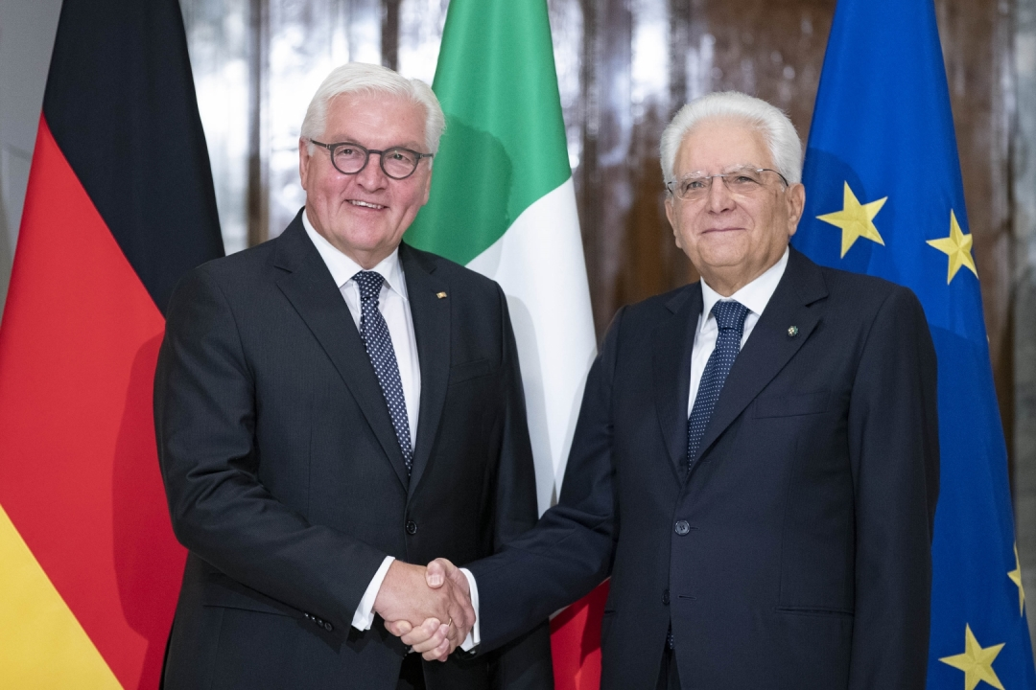
Dichiarazioni alla stampa del Presidente della Repubblica Sergio Mattarella in occasione della Visita di Stato del Presidente della Repubblica Federale di Germania, Frank-Walter Steinmeier
Palazzo del Quirinale, 19/09/2019
Le relazioni tra Germania e Italia sono, non soltanto eccellenti, ma al massimo livello di eccellenza (…)
Le nostre economie sono fortemente integrate e connesse fra di loro. La Germania è il nostro partner principale, con un interscambio di 130 miliardi di euro. È una grande collaborazione tra le nostre imprese e le nostre aziende. Non è un caso che le associazioni industriali tedesche e italiane si incontrino normalmente a Bolzano, registrando i tanti motivi di collaborazione.
Vi sono anche dati non molto conosciuti ma che sottolineano quanto sia intensa questa collaborazione economica.
Non tutti sanno, per esempio, che il volume del commercio tra la Germania e la nostra Lombardia è maggiore di quello che vi è tra Germania e Giappone, che è una grande potenza economica mondiale; non tutti sanno che il volume del commercio tra Germania e il nostro Veneto è maggiore di quello che la Germania ha con il Brasile, che è un altro ‘gigante’ della comunità internazionale; non tutti sanno che il volume del commercio tra l’Italia e la Baviera è maggiore di quello che l’Italia ha con la Polonia, che è un Paese tra i più grandi dell’Unione europea.
Naturalmente questo rapporto non si limita agli aspetti economici. Poc’anzi ricordavamo come i giovani studenti tedeschi e italiani che scelgono di trascorrere il periodo Erasmus rispettivamente in Italia e in Germania sono in numero più alto e costantemente crescente, dimostrando l’attrazione reciproca che i due Paesi esercitano fra di loro e il legame tra i nostri concittadini.

Slide 22
https://www.linkiesta.it/it/article/2019/09/20/italia-germania-ocse/43623/
20 settembre 2019
Economie deboli e problema migranti: ecco perché Italia e Germania hanno fatto la pace
Ci amano ma non ci stimano. Noi li stimiamo, senza amarli. Li accusiamo di essere la causa di tutti i nostri mali perché solo quando la loro economia cresce, il nostro Pil sale. E quando la loro economia rallenta, noi crolliamo.
(…)
La Germania è il nostro partner commerciale più importante: un giro d’affari da 128,4 miliardi solo nel 2018. Sono il Paese in cui esportiamo di più (un quarto di quanto esportiamo nell’Ue secondo La Voce.info) e da loro importiamo più beni rispetto a tutti gli altri Stati.
(…)

Slide 24
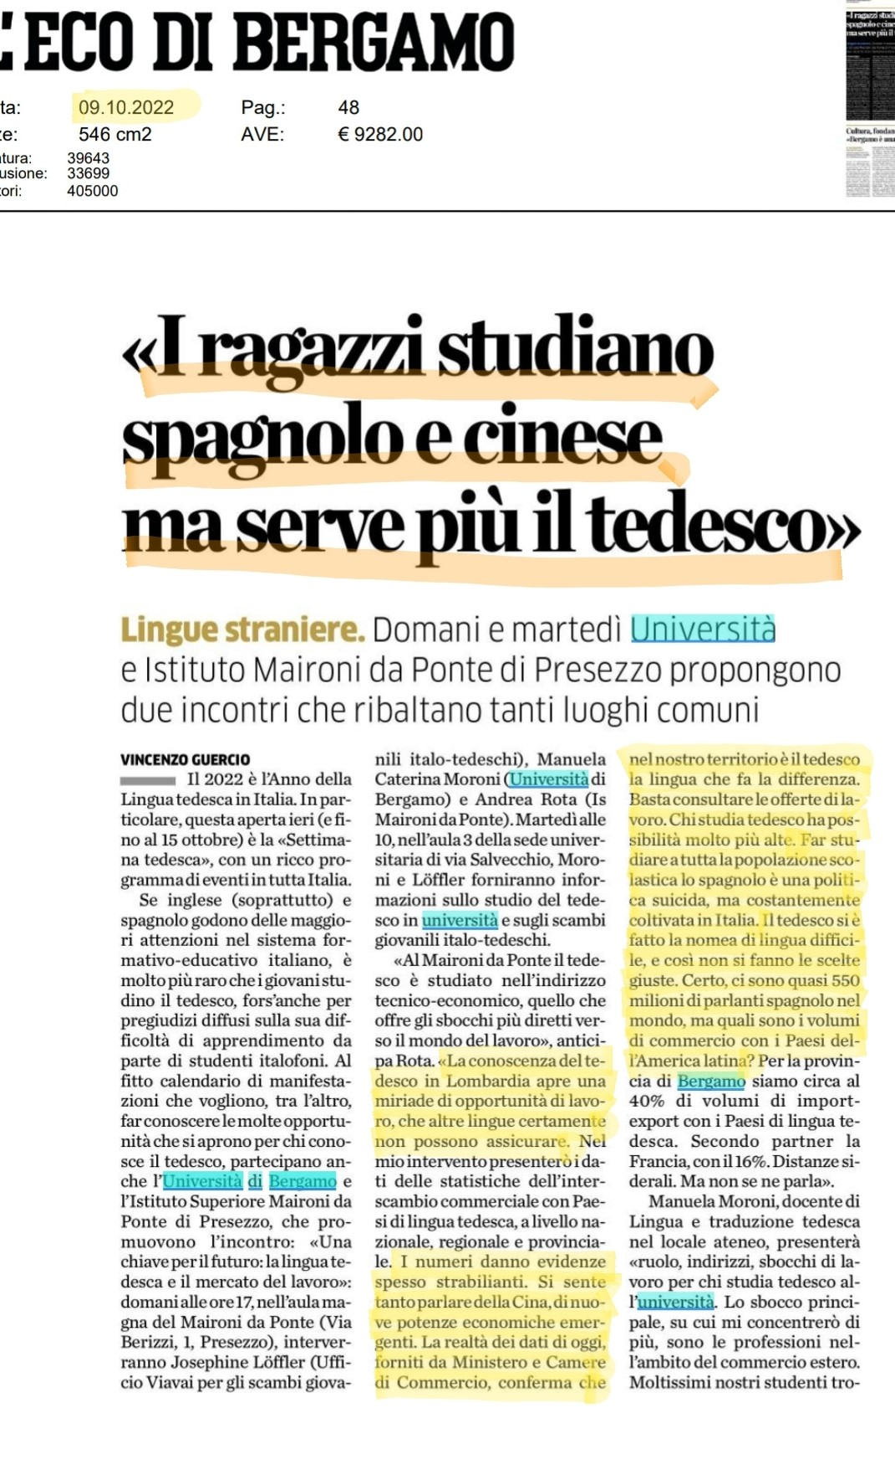

Slide 25
IL TEDESCO E‘ UNA LINGUA PORTATRICE DI GRANDE CULTURA!
Grandi scienziati, letterati, musicisti e filosofi della cultura mondiale si sono espressi in questa lingua
Il tedesco è fondamentale per gli studi e le ricerche universitarie e le attività scientifiche: in internet e nelle pubblicazioni scientifiche il tedesco è la seconda lingua più utilizzata dopo l‘inglese

Slide 26
Con il tedesco diventi cittadino del mondo!
Con il programma Erasmus potrai potrai svolgere parte del tuo corso di studi all’estero
Le Università della Germania sono tra le più prestigiose al mondo!
Oltre alle note università della capitale tedesca, anche l’Università tecnica di Monaco o di
Heidelberg sono al primo posto. Ciò è dovuto alla diversità dell’insegnamento, alla loro
internazionalizzazione e alla loro professionalità.
Nel 90% dei casi la conoscenza della lingua è un criterio decisivo per l’accettazione della propria domanda universitaria. Per l’inglese, di solito è richiesto un punteggio TOEFL o TOEIC. Per il tedesco, è la stessa cosa: molto probabilmente devi aver già studiato la lingua e avere un livello B1 o B2 per essere ammesso in un’università tedesca.

Slide 27
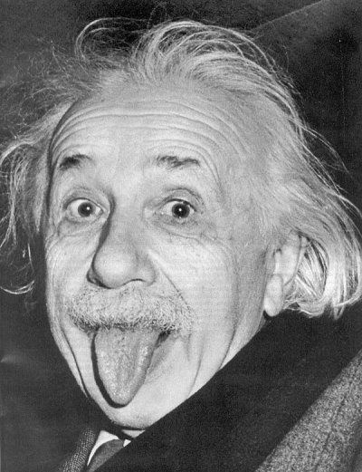
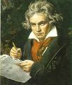
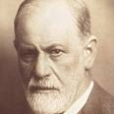
Franz Kafka
Albert Einstein
Ludwig van Beethoven
Karl Marx
Wolfgang Amadeus Mozart
Jakob und Wilhelm Grimm
Hermann Hesse
Johann Wolfgang von Goethe
Sigmund Freud
und… und … und ….

Slide 28
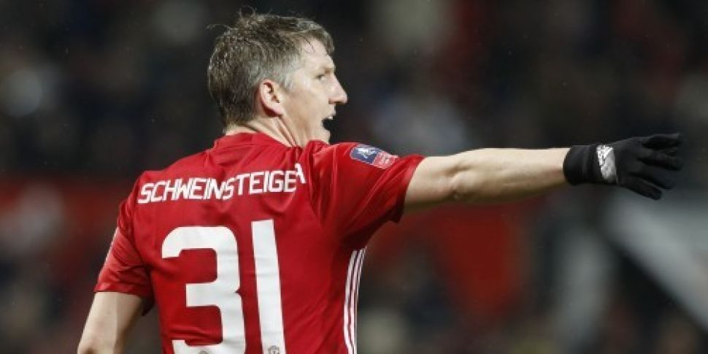
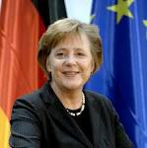
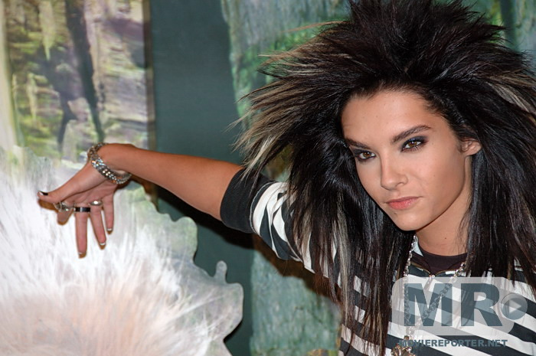
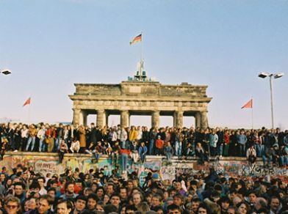
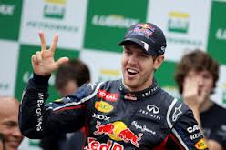
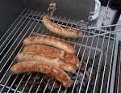
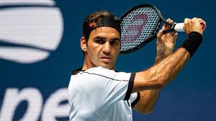

Slide 29
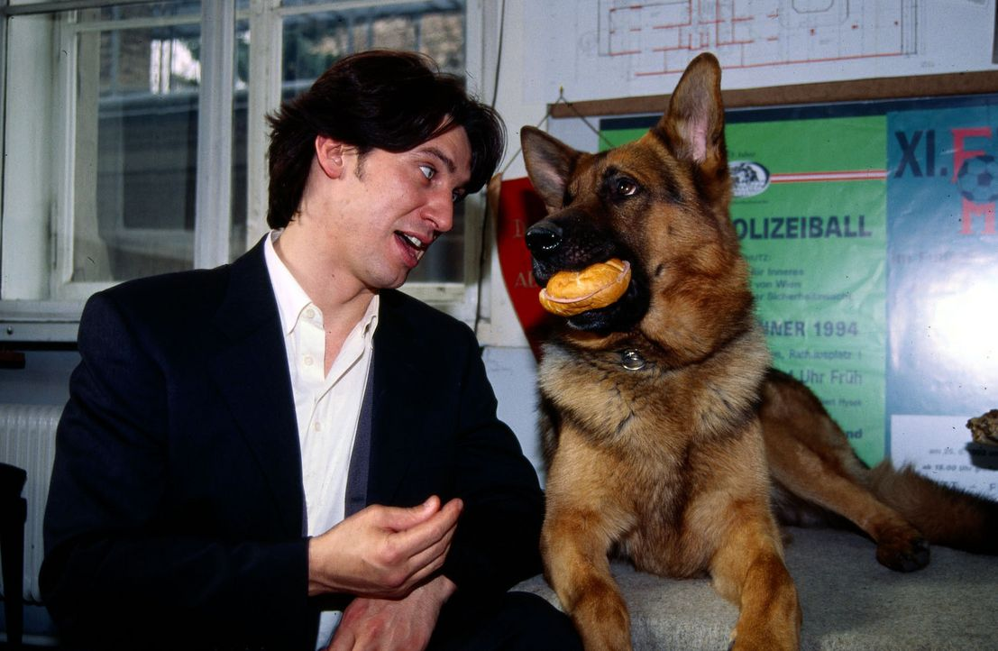
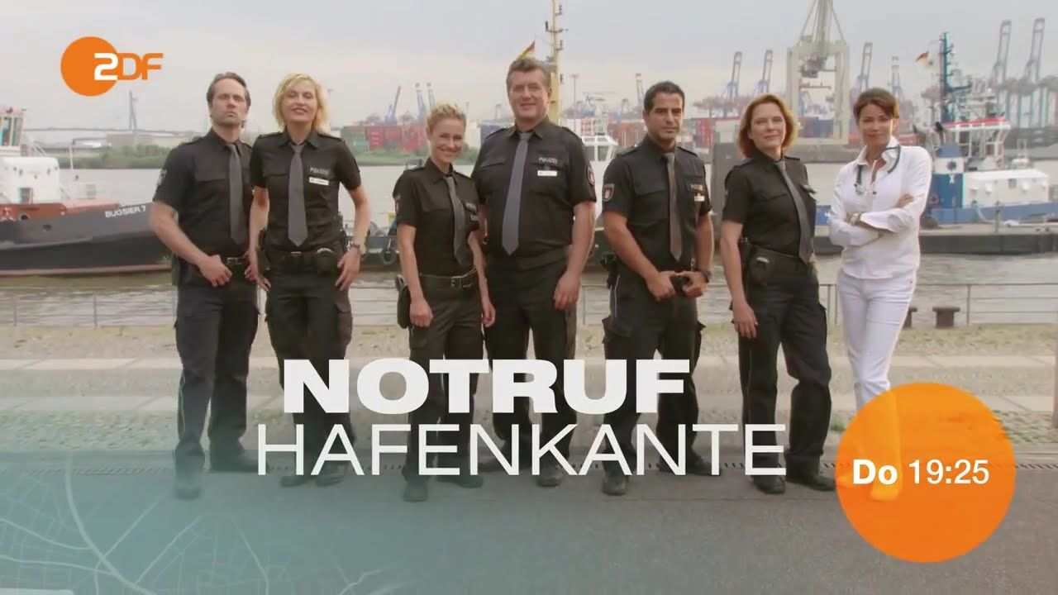
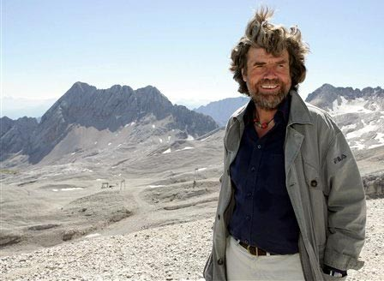
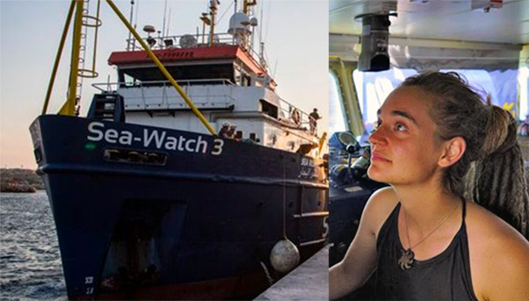
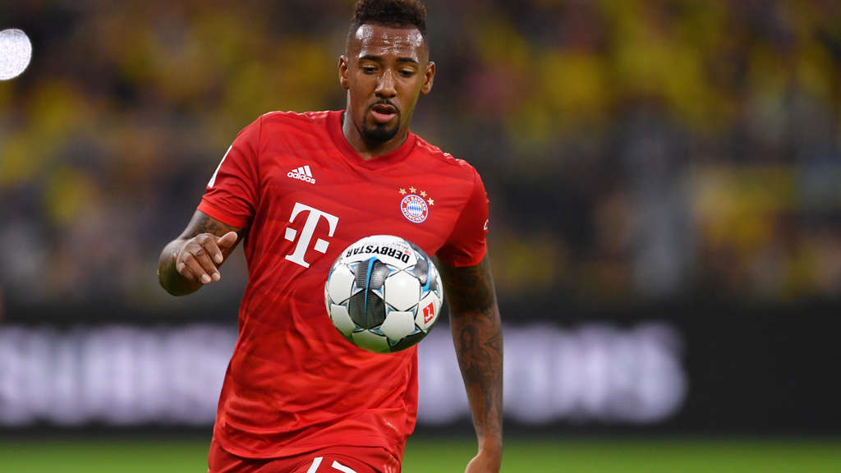

Slide 30
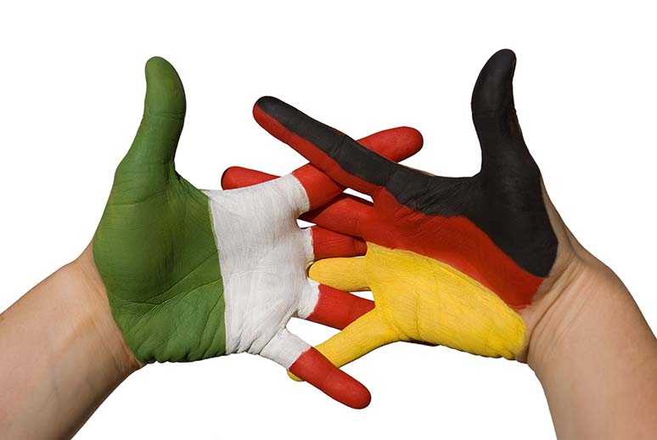

Slide 31
Quanti buoni motivi
per studiare
Tedesco !
Auf Wiedersehen !

